Slide 1
Actividad Sumativa u3
Tienda virtual: Tiendita
Juan andres Cuevas

Slide 2
Contexto
Se solicita crear un proyecto web, donde por medio de un la construcción de un sitio web para una tienda virtual.Debe contar con un Login de acceso, incluir una galería de imágenes de los productos, buscar por palabras clave,ingreso a un carrito de compras y un CRUD de este mismo.
También se solicita que al terminar la compra debe pedir algunos datos de la venta tales como la dirección y datos de la transicion .

Slide 3

Roles
Rol | Cargo
Cristian Inzulza | Scrum Master
Juan Cuevas | ScrumTeam – Desarrollador

Slide 4

Product backlog
PRODUCT BACKLOG
Crear proyecto web
Crear login con validación
Listar productos de la tienda
Mostrar selección en carrito de compras
Realizar venta de carrito de compras

Slide 5
Historias de usuario
Id Historia | Descripción
01. Proyecto web | Yo como vendedor necesito una pagina web funcional para vender mis productos de Tecnologia.
02. Login | Yo como vendedor necesito un formulario de validación al ingresar al sitio web.
03. Listar productos | Yo como vendedor necesito una lista de los productos con imagen para poder seleccionarlos para comprarlos .
04. Visualizar carrito | Yo como vendedor necesito un pestaña que muestre la selección ordenada de los productos requeridos para compra.
05. Visualizar formulario de pago | Yo como comprador necesito completar la venta de los productos, con un sistema de pago.

Slide 6
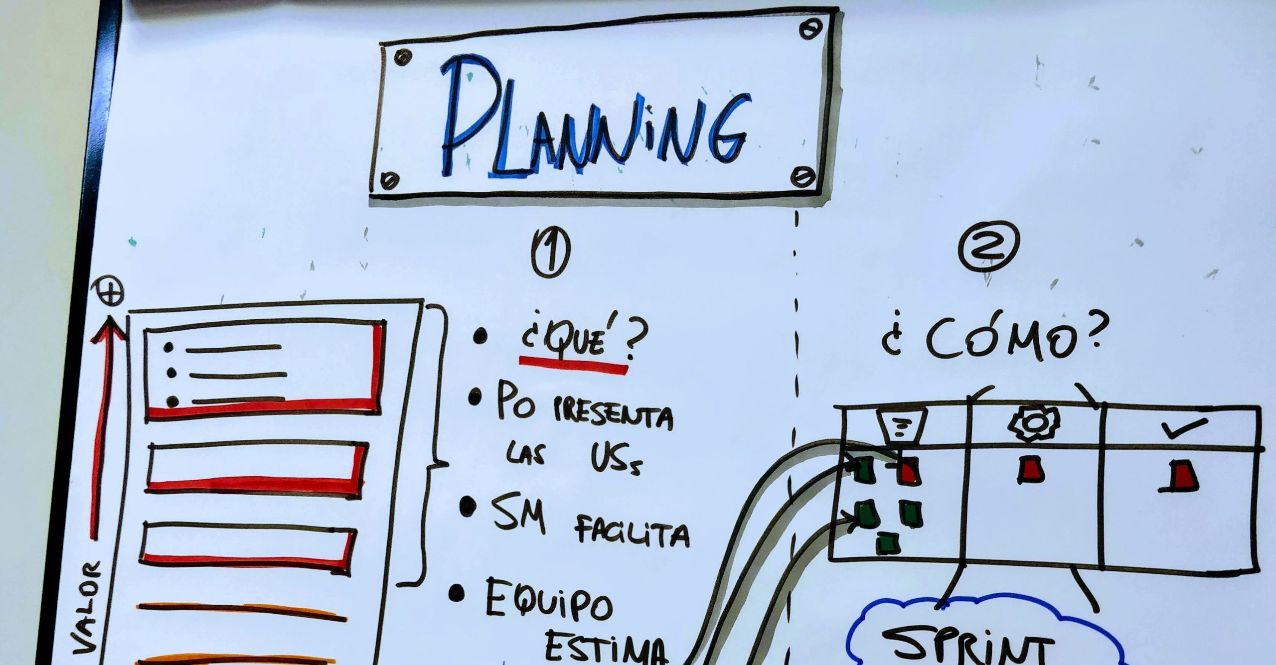
Priorización de las funcionalidades
Id Historia | Prioridad
01. Proyecto web | Alta
02. Login | Media
03. Listar productos | Alta
04. Visualizar carrito | Alta
05. Visualizar formulario de pago | Alta

Slide 7
Sprint planning
Actividades | Tiempo
01. Proyecto web | 3 día
02. Login | 2 días
03. Listar productos | 3 días
04.Visualizar carrito | 3 días
05.Visualizar formulario de pago | 3 dias
Posibles Impedimentos
Deficiencia en el manejo de servicios de angular
Escasa comunicación del equipo de trabajo
Estimación de tiempos poco realistas
Duración sprint: 3 semanas

Slide 8
Sprint retrospective
Impedimentos:
Poca experiencia con algunas importaciones de angular, uso de servicio no concretados y problemas con las validaciones propias de angular.
Pasos futuros - Recomendaciones:
Capacitar al Scrum Team para mayor manejo de Angular como tecnología de desarrollo replantear ejemplos nuevos .
Optimizar tiempos de desarrollo.
Tarea | Estado
01. Proyecto web | Terminado.
02. Login | Terminado.
03. Listar productos | Incompleto.
04 Visualizar carrito | Terminado.
05.Visualizar formulario de pago | Incompleto

Slide 9
Actividad Sumativa u3
Tienda virtual: Tiendita
Juan andres Cuevas

